Slide 1
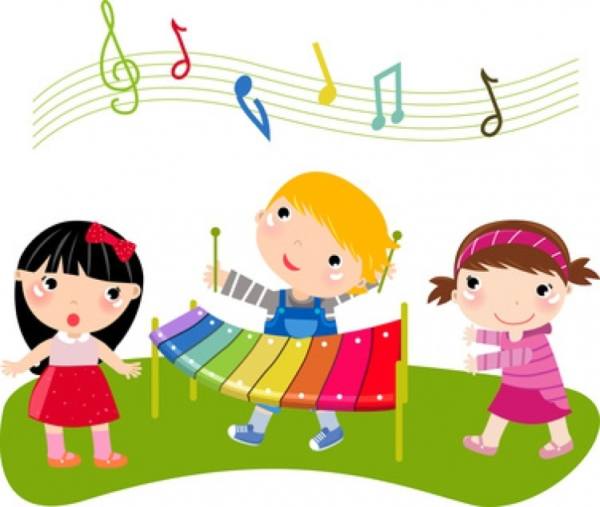
Музыкальная игра в жизни ребенка
Несколько музыкальных игр для игр дома
Первая игра называется «Отгадай, на чём играю?» Она развивает не только тембровый слух, но и слуховое внимание ребёнка, что очень пригодится ему в школе.
На столе у меня лежат музыкальные инструменты – бубен, трещотка, металлофон, погремушка. Дома эти инструменты вы можете заменить любыми подручными материалами: целлофановыми пакетами, баночками с крупой, фольгой, ложками. Ребёнок отворачивается, папа или мама играют на любом инструменте и просят его отгадать, какой инструмент прозвучал. Эта игра заставляет ребёнка прислушиваться и быть внимательным.
Вторая игра – «Догадайся, кто поёт?» построена по тому же принципу, что и предыдущая, но играть в неё интереснее, когда у вас собираются гости. Водящий ребёнок закрывает глаза, а остальные играющие по – очереди пропевают его имя. Водящий должен отгадать, кто поёт и назвать имя певца. Затем выбирают нового водящего.
Третья игра – «Укрась музыку» развивает творческие проявления ребёнка, ритмический слух. В эту игру можно играть одному, а можно и компанией. Родители включают в записи любую детскую песенку или просто музыку и предлагают детям или ребёнку дополнить её звучанием любого подручного инструмента: толкушки, ложки, свистка, погремушки и тому подобное.

